Slide 1
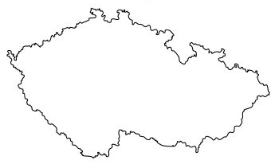
PORANĚNÍ MÍCHY
TYPY
NÁSLEDKY
dysfunkční příznaky, reversibilní, krátkodobé
krvácení
krvácení, edém, hypoxie, ireversibilní, nejzávažnější
komoce
kontuze
léze
250-300 os/rok
¼ - ½ mil os/rok
C4
C6
73,7 %
26,3 %
tetraplegie / paréza
Th6
VĚKOVÝ PRŮMĚR
vysoká paraplegie
nízká paraplegie
15-30
60+
0 let
49,1
80 let
paraplegie / paréza
rizikoví
rizikoví
L1
NEJČASTĚJŠÍ PŘÍČINY
STATISTIKA V USA
tetraplegie
tetraparéza
paraplegie / paréza
PRVNÍ POMOC
Cave !
DLOUHODOBÉ KOMPLIKACE
paraplegie
páteř
=
krční límec
paraparéza

